Slide 1
mamá
por: Fernando Gabriel sanchez
Materia: Trabajo de ciencias sociales
profesora: VERONICA CARDOZO

Slide 2
HISTORIAL
MI MAMA KARINA GRACIELA GROSSO NACIó EL 28 DE MAYO DE 1976(35 AÑOS).
ELLA SE GRADUO DE LA SECUNDARIA A LOS17 AÑOS Y A LOS 26 AÑOS DE CONTADORA EN LA UNIVERCIDAD DE LA CUENCA DEL PLATA.
AHORA TRABAJA EN EL NEGOCIO DE MIS ABUELOS COMO CONTADORA Y A LA VEZ VENDEDORA.

Slide 3
SU FAMILIA
ELLA SE Casó A LOS 20 AÑOS CON MI PAPÁ FERNANDO GABRIEL SÁNCHEZ Y TUVIERON CUATRO HIJOS. YO FERNANDO GABRIEL SÁNCHEZ , MORA PILAR SÁNCHEZ, LOLA SOFIA SÁNCHEZ Y MAITE LUCIA SÁNCHEZ

Slide 4
YO LA ADMIRO PORQUE
PORQUE SIEMPRE ESTA PARA NOSOTROS ELLA SE ENCARGA DE LA MAYORIA DE LAS COSAS Y AUNQUE NOSOTROS LE HAGAMOS ENOJAR IGUAL SIGUE SIENDO LA MEJOR Y TODAVIA NO ENTIENDO COMO HACE PARA CUIDAR 4 HIJOS INSOPORTABLES POR ESO LA ADMIRO TANTO

Slide 5
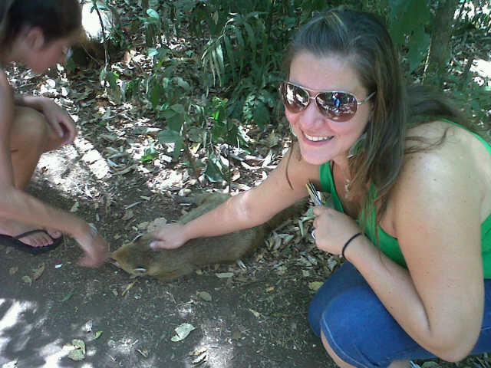
MI MAMA

